Slide 1



CLARIN per la scoperta, l'analisi e l'elaborazione di Risorse Linguistiche
Introduzione ai Core Services
Giulia Pedonese
2 Maggio 2024

Slide 2

Fonti
Questa presentazione è il risultato dell'adattamento delle seguenti fonti:
van der Lek, Iulianna; Fišer, Darja. (2023). Introduction to Language Data: Standards and Repositories. In UPSKILLS Learning Content. https://upskillsproject.eu/project/standards_repositories/. CC BY 4.0.
van der Lek, I., Fišer, D., Samardzic, T., Simonovic, M., Assimakopoulos, S., Bernardini, S., Milicevic Petrovic, M., & Puskas, G. (2023). Integrating research infrastructures into teaching: Recommendations and best practices (Versione 2) https://doi.org/10.5281/zenodo.8114407. CC BY 4.0.
CLARIN ERIC Official Website: https://www.clarin.eu/ . CC BY 2.0

Slide 3
Indice
Principi FAIR in CLARIN
CLARIN oggi
I core services
L’accesso federato
Discovery delle risorse: repositories, VLO, Resource Families, FCS
Uso integrato del Language Resource Switchboard
CLARIN Knowledge Infrastructure: DipText-KC

Slide 4
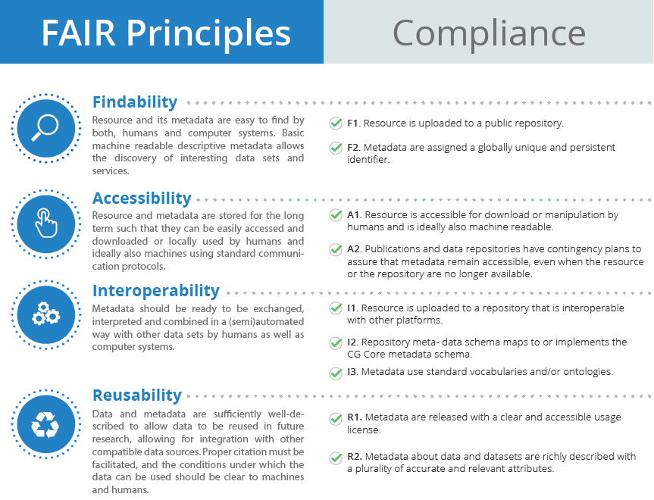
FAIR Data
‘FAIR Guiding Principles for scientific data management and stewardship’, 2016
https://www.go-fair.org/fair-principles/

Slide 5
Principi FAIR in CLARIN
FINDABLE attraverso punti di accesso come il Virtual Language Observatory e la Federated Content Search
ACCESSIBLE attraverso i centri CLARIN che forniscono repository, metadati e un sistema di login federato
INTEROPERABLE grazie al Language Switchboard, all’uso di vocabolari (Concept Registry) e a modi chiari e ben documentati di collegare i metadati
REUSABLE grazie a licenze, formati e standard, alla curatela attiva dei metadati e ai controlli sui collegamenti
https://www.clarin.eu/fair

Slide 6




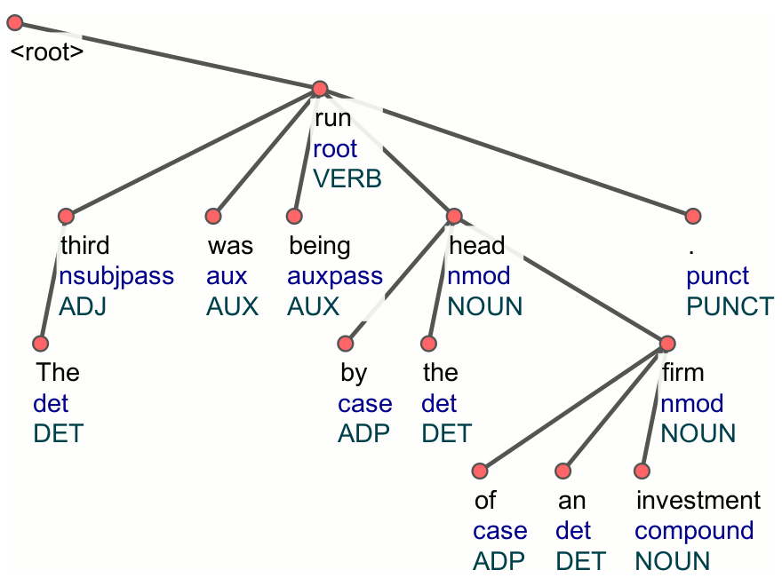

Risorse Linguistiche in CLARIN
https://www.clarin.eu/

Slide 7
Cos’è CLARIN
CLARIN è acronimo di Common Language Resources and Technology Infrastructure
CLARIN è un'infrastruttura digitale distribuita che fornisce un accesso facile e sostenibile a un'ampia gamma di dati e strumenti linguistici a sostegno della ricerca nelle scienze umane e sociali e non solo. CLARIN fornisce l'accesso a dati linguistici digitali multimodali (testo, audio, video) e a strumenti avanzati con cui esplorare, analizzare o combinare questi insiemi di dati.

Slide 8
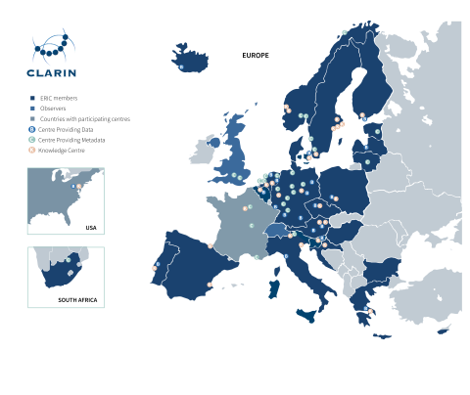
CLARIN Oggi
Una rete distribuita di 72 centri (Centre Registry)
24 membri: AT, BE, BG, CY, CZ, DK, EE, ES, FI, GR, HR, HU, IS, IT, LT, LV, NL, NO, PL, PT, SE, SI, ZA
2 osservatori: CH, UK
Terza parte: Università Carnegie Mellon, USA

Slide 9
CLARIN-IT
Il Consorzio CLARIN italiano comprende i seguenti centri:
ILC4CLARIN istituito presso il CNR Istituto di Linguistica Computazionale “Antonio Zampolli” di Pisa, è un centro di fornitura servizi (Type B)
EURAC Research CLARIN Centre (ERCC) presso l’EURAC Research Association di Bolzano, che è un centro di fornitura metadati (Type C)
The Knowledge Centre for Computer-Mediated Communication and Social Media Corpora (CKCMC), che è un centro CLARIN di Tipo K, che mette a disposizione le proprie competenze e la propria conoscenza su aspetti del dominio disciplinare di CLARIN
The CLARIN Knowledge Centre for Digital and Public Textual Schholarship (DiPText), anch’esso un centro di tipo K distribuito fra due partner: CNR-ILC e l’Università Ca’ Foscari di Venezia

Slide 10
I servizi di CLARIN
Servizi di deposito per garantire che le risorse linguistiche possano essere archiviate e rese disponibili alla comunità in modo affidabile e per aiutare i ricercatori a conservare le loro risorse in modo sostenibile
Virtual Language Observatory fornisce un'interfaccia di facile utilizzo, che consente un processo di ricerca e scoperta di risorse provenienti da un'ampia varietà di domini
Federated Content Search un motore di ricerca che si collega alle raccolte di dati locali disponibili nei centri.
Language Resource Switchboard aiuta gli utenti a trovare un'applicazione web per elaborare i propri dati linguistici
Virtual Collection Registry fornisce un registro in cui gli utenti possono creare e pubblicare le loro collezioni virtuali

Slide 11
Come accedere ai servizi CLARIN
Tutti gli utenti possono esplorare liberamente i servizi centrali di CLARIN per cercare risorse e competenze linguistiche. A causa di restrizioni di licenza, alcune risorse sono disponibili solo per gli utenti accademici e il login è richiesto utilizzando le credenziali istituzionali o le credenziali CLARIN.
Gli utenti accademici di tutti i Paesi partecipanti possono accedere e utilizzare le risorse linguistiche disponibili nei centri dati CLARIN con un accesso single sign-on attraverso la CLARIN Service Provider Federation utilizzando le proprie credenziali istituzionali.

Slide 12
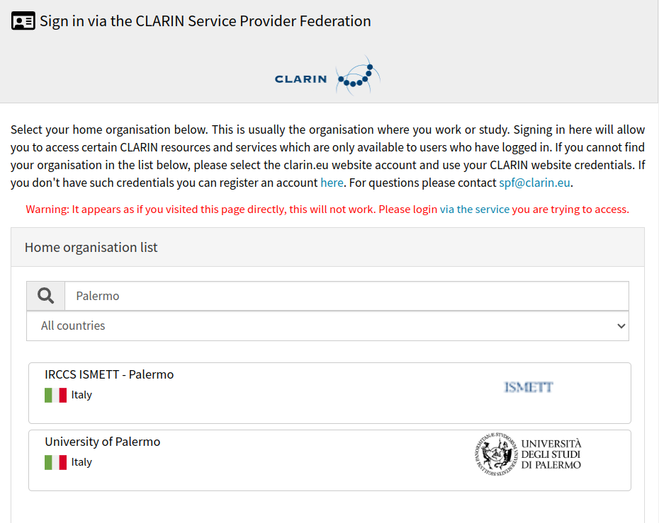
CLARIN Service Provider Federation

Slide 13
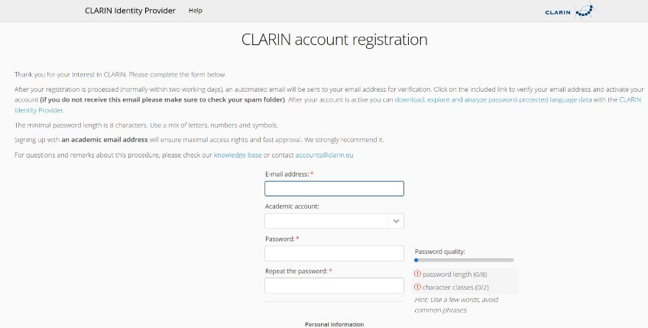
Registrazione di un account CLARIN

Slide 14
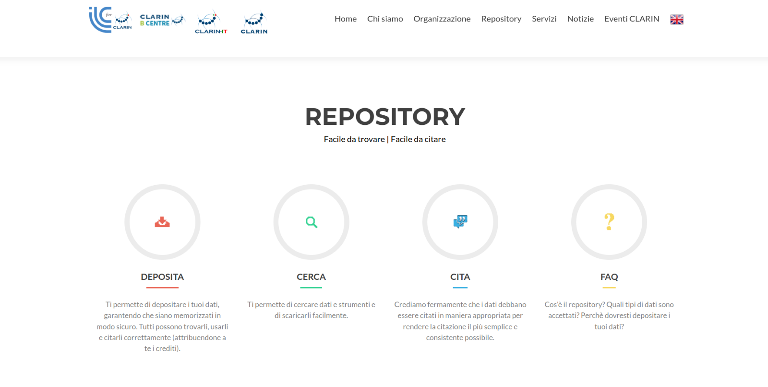
ILC4CLARIN: cercare risorse pubblicate
https://ilc4clarin.ilc.cnr.it/

Slide 15
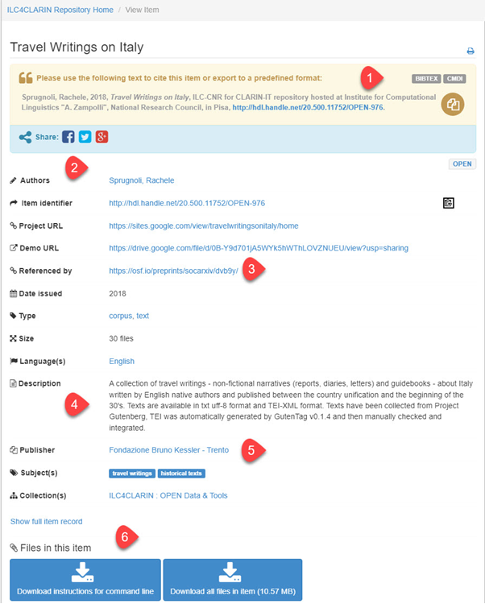
Esempio di un Corpus in ILC4CLARIN
Informazioni sulla citazione tramite handle
Campi di metadati che descrivono il corpus
Il corpus è citato in una rivista
Il corpus è descritto, ad esempio i testi sono disponibili in formato UTF-8 e TEI-XML
Informazioni sull'editore
Istruzioni per il download

Slide 16

Trovare risorse linguistiche pubblicate
Virtual Language Observatory
Un catalogo che raccoglie metadati sulle risorse linguistiche disponibili in archivi distribuiti
Non contiene risorse linguistiche, ma aiuta a localizzarle tramite identificatori persistenti
Anche se una risorsa ha un accesso limitato, i metadati sono sempre liberamente accessibili
Utilizza la ricerca a faccette per restringere le ricerche
NB: uso di licenze

Slide 17
Ricerca tra le collezioni di testi
Federated Content Search
Un motore di ricerca per individuare modelli linguistici specifici in diverse raccolte di testi
I dati stessi rimangono presso il Centro in cui sono ospitati
Può essere utilizzato come primo passo per scoprire dove sono ospitate risorse interessanti
Non è possibile classificare i risultati della ricerca, ma è possibile scaricarli in vari formati ed eseguire ulteriori analisi con altri strumenti

Slide 18
Federated Content Search
Come funziona:
Selezionare la lingua e il linguaggio di interrogazione (CQL)
Specificare le raccolte e il numero di risultati da visualizzare
Visualizzare i risultati della ricerca come Parola chiave nel contesto
Scaricare i risultati in diversi formati di file

Slide 19
User-Friendly Discovery tool
Resource Families
Corpora ben curati e risorse lessicali organizzate per tipo di dati e lingua
Strumenti NLP
Informazioni sulle licenze
Possono essere scaricati direttamente
Alcuni corpora sono disponibili tramite concordancers, e.g. Korp, Corpuscle o KonText

Slide 20
Trovare Strumenti di Analisi Linguistica
Language Resource Switchboard
Un servizio centrale che consente di caricare un testo o un URL e di trovare uno strumento web corrispondente per analizzarlo, visualizzarlo o tradurlo
Vi si può accedere da altri archivi e servizi di dati di ricerca, ad esempio VLO, Virtual Collection Registry, ARCHE, DARIAH-DE Repository, PARTHENOS VRE e TextGrid.
Accesso integrato dal VLO

Slide 21
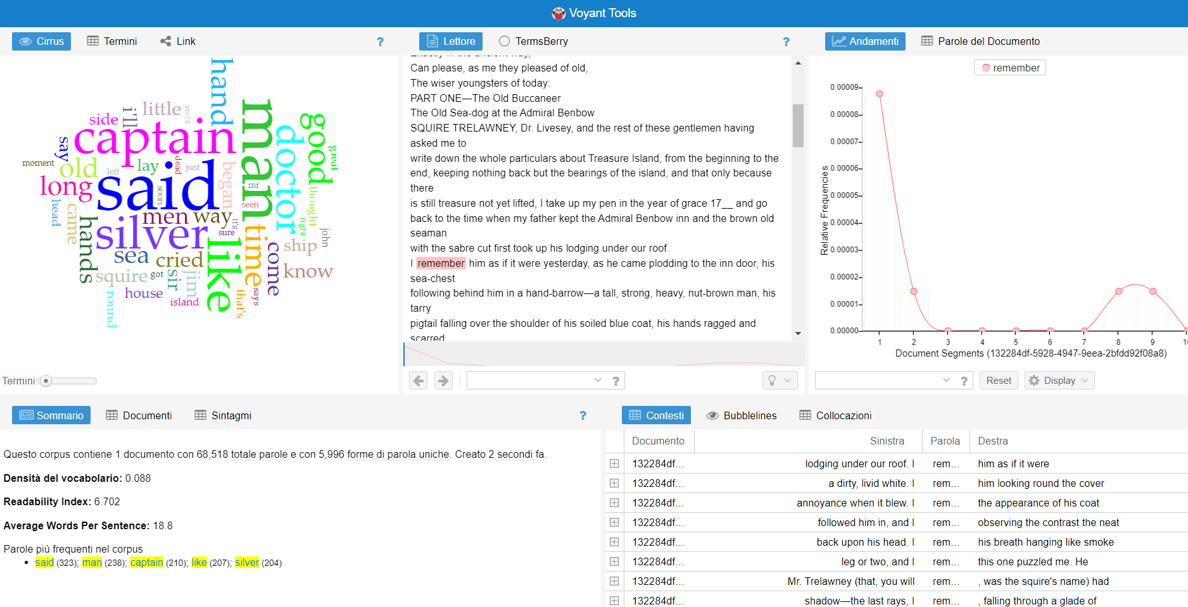
Voyant Tools

Slide 22
Utilizzare Risorse e Strumenti Linguistici
Virtual Collection Registry
Permette di raccogliere i dataset scoperti (tramite il VLO) in una collezione virtuale
Una collezione virtuale può contenere link a dataset, tutorial, documenti di riferimento su un argomento
È possibile citare e condividere le raccolte virtuali con altri utenti
Le raccolte di testi possono essere scaricate o elaborate con uno strumento Switchboard corrispondente

Slide 23
CLARIN Knowledge Infrastructure
Knowledge infrastructure: Un insieme di misure e strutture volte a garantire un continuo trasferimento di conoscenze tra tutti gli attori coinvolti nella costruzione, nel funzionamento e nell'utilizzo dell'infrastruttura
Ricerca sui Knowledge Centres in ordine alfabetico o per specializzazione (alcune categorie sono già evidenziate
possibilità di accedere al Tour de CLARIN per approfondimento su iniziative di UI e attività del network

Slide 24
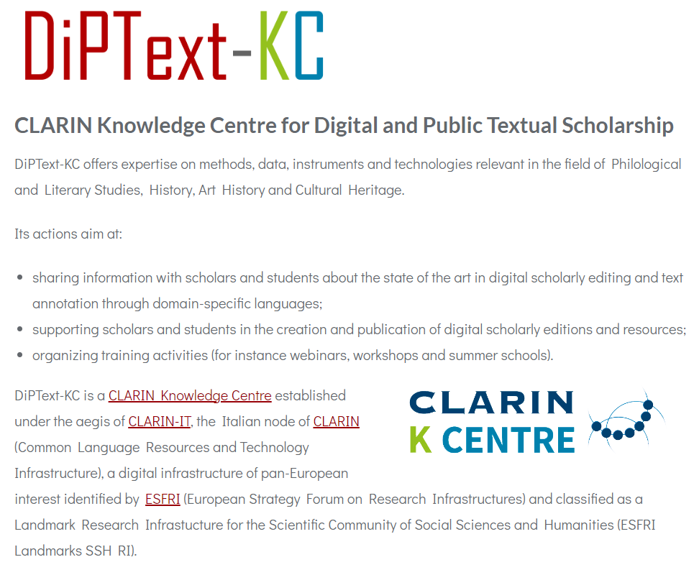
Attività del DipText-KC
Fornisce informazioni su Consorzi, Associazioni, Centri, Scuole di formazione e Biblioteche digitali rilevanti per i filologi digitali
DipText-KC Helpdesk

Slide 25
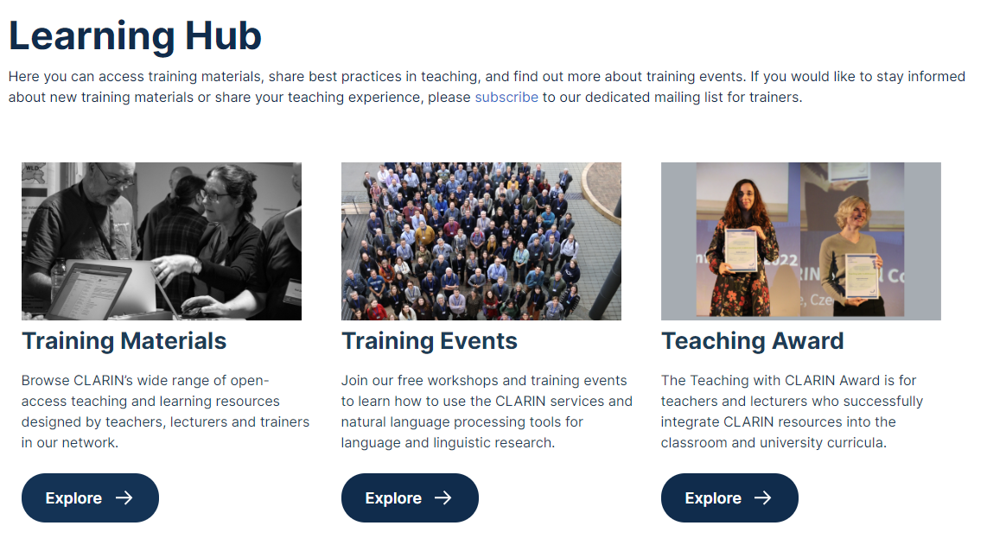
CLARIN Learning Resources
https://www.clarin.eu/content/learning-hub

Slide 26
Iniziative della comunità CLARIN
CLARIN Newsflash
aggiornamento mensile sulle attività dei consorzi nazionali
CLARIN Café
webinar informali e interattivi per discutere su temi di interesse

Slide 27
Acknowledgements
Questa presentazione include e rielabora slide da presentazioni precedenti, qui citate in accordo con una gestione FAIR delle risorse didattiche derivate
Giulia Pedonese & Federico Boschetti, CLARIN per le Lingue Antiche, online, 20/03/24 [slide 29-30]
Francesca Frontini, Giulia Pedonese, CLARIN ERIC and CLARIN-IT, Corso di Laurea in Informatica Umanistica, Università di Pisa, 27/03/2024 [slide 4-10]

Slide 28
Grazie per l'attenzione!
Contatti
giulia.pedonese@ilc.cnr.it
formazione@clarin-it.it

